Slide 1
formuleren
Trappen van vergelijking
Dan mij?…als ik?

Slide 2
Wat leer je deze les?
De trappen van vergelijking maken met bn;
De regels voor het gebruik van dan en als icm het juiste persoonlijke voornaamwoord.

Slide 3
De trappen van vergelijking
Kenmerk van een bijvoeglijk naamwoord: trappen van vergelijking toepassen
mooist
overtreffende trap
mooier
mooier
vergrotende trap
mooi
mooi
Stellende trap

Slide 4
Let op!!
Woorden die eindigen op:
-r
Krijgen in de vergrotende trap ‘-der’
woorden die eindigen op
sis klank
–st/-sd
krijgen in de overtreffende trap ‘meest’ ervoor
raarst
Meest verbaasd
raarder
verbaasder
raar
verbaasd

Slide 5
Welke is goed?
1
2
Net zo groot als ik.
Hij is groter als mij.
Net zo groot als mij.
Hij is groter dan ik
Net zo groot als ik.
Hij is groter als mij.
Net zo groot als mij.
Hij is groter dan ik.

Slide 6
Als mij of dan ik?
Hoe weet je nou of het ik, mij, hij, hem, zij of haar is??
Heel makkelijk! Maak het zinnetje langer in je hoofd: je herhaalt dan de persoonsvorm uit de zin!
Hij tekent net zo slecht als
Vanaf de tribune zien de fans jou beter dan
ik teken
ze mij zien

Slide 7
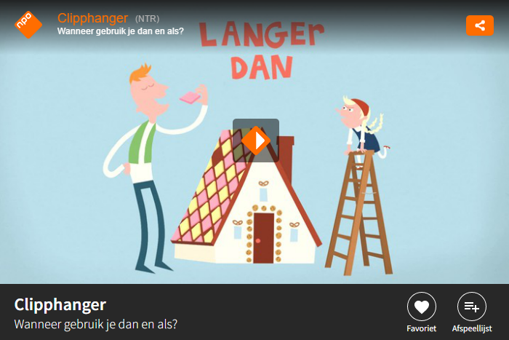
Filmpje en oefening
Filmpje
Quiz als of dan

Slide 8
Wat gaan we doen deze les?
startopdracht
Instructie ‘schrijven van een verslag’
Maken opdrachten 1 t/m 5

Slide 9
Lees de tekst: ‘Bezoek aan Van Gogh Museum’
Beantwoord de volgende vragen
Bestaat deze tekst alleen uit feiten? Leg je antwoord uit.
Hoeveel woorden heeft de langste zin van deze tekst?
Worden in deze tekst signaalwoorden gebruikt? Zo ja, welke? Je mag ze onderstrepen.
Staat deze tekst in een logische volgorde? Leg je antwoord uit.

Slide 10
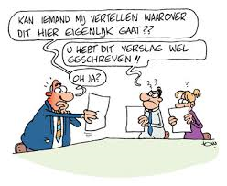
Wat is een verslag?
Wie, Wat, Waar Wanneer, Waarom, Hoe
Feitelijke gebeurtenis
Je wilt de lezer informeren
volgorde=Chronologisch ‘first things first!’
Gebruik foto`s/illustraties/grafieken/tabellen/enz
Voorbeelden van verslagen:
*Bezoek aan……
*Reisverslag
*Sportverslag
*Onderzoeksverslag
*Weblog

Slide 11
Verschillen zakelijk/persoonlijk
Zakelijk verslag
Persoonlijk verslag
Alleen de feiten!!
Bijvoorbeeld:
Verslag van een vergadering
Proces-verbaal van de politie
Eigen Mening en feiten.
Bijvoorbeeld:
Verslag van dagje uit.
Verslag van een stagedag.

Slide 12
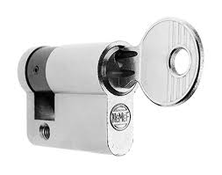
Hoe bouw je een verslag op?
Kort waarover het verslag zal gaan
In chronologische volgorde de gebeurtenissen
Schrijf je mening/gevoelens of vat het verslag kort samen

Slide 13
Waar let je op bij het schrijven?
Selecteer waarover je verslag wilt doen: niet alle details!
Maak niet al te lange zinnen! Maximaal 15 woorden!!
Gebruik signaalwoorden voor tijd: eerst, daarna, vervolgens, tot slot, toen.

